Slide 1

Datenbanken und SQL
(Woche 3 - Tag 4)

Slide 2
Agenda
Aggregatfunktionen in Verbindung mit RIGHT oder LEFT JOIN
Motivation
Beispiele
ifNULL-Funktion
Übungen

Slide 3
Aggregatfunktionen
in Verbindung mit RIGHT oder LEFT JOIN

Slide 4
Motivation
Wir haben bisher etliche Aufgabenstellungen betrachtet, bei denen regelmäßig nur die aggregierten Werte verknüpfbarer Entitäten zu berechnen waren.
Dies erschien sinnvoll, da wir uns bei der Vermittlung Aggregierter Funktionen zunächst auf dieses Themenfeld konzentrieren wollten.
Wir wollen nun aber auch Aufgabestellungen betrachten, bei den wir Aggregierte Funktionen in Verbindung mit einem Einsatz von RIGHT und/oder LEFT JOIN verwenden, um auch nicht-verknüpfbare Entitäten berücksichtigen zu können.
Auf diese Weise werden wir zum einen die Einsetzbarkeit aggregierter Funktionen erweitern und zum anderen eine weitere Motivation für das Themenfeld RIGHT und/oder LEFT JOIN benennen können.

Slide 5
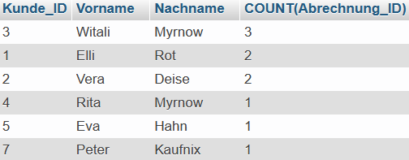
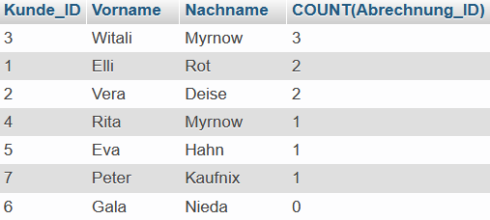
Beispiel (1)
Wir wollen für alle Kunden von „Geld_her“ die Anzahl der von ihnen eingereichten Abrechnungen ermitteln.
Nun aber sollen auch Kunden berücksichtigt werden, die niemals die Seite von Geld_her besuchten, und daher keiner Abrechnung zugeordnet werden können.
Wir betrachten zunächst den bisherigen Lösungsansatz:
SELECT Kunde.Kunde_ID,Vorname,Nachname,COUNT(Abrechnung_ID)
FROM Kunde INNER JOIN Abrechnung ON Kunde.Kunde_ID=Abrechnung.Kunde_ID
GROUP BY Kunde.Kunde_ID,Vorname,Nachname
ORDER BY COUNT(Abrechnung_ID) DESC;
Der INNER JOIN konnte „Gala Nieda“ mit keiner Abrechnung verknüpfen, daher fehlt sie.
Dieses Problem kann durch den Einsatz von LEFT JOIN gelöst werden:
SELECT Kunde.Kunde_ID,Vorname,Nachname,COUNT(Abrechnung_ID)
FROM Kunde LEFT JOIN Abrechnung ON Kunde.Kunde_ID=Abrechnung.Kunde_ID
GROUP BY Kunde.Kunde_ID,Vorname,Nachname
ORDER BY COUNT(Abrechnung_ID) DESC;

Slide 6
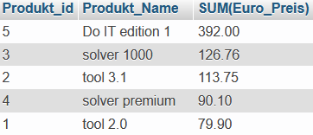
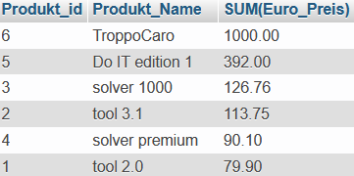
Beispiel (2)
Wir wollen die Gesamteinnahmen pro Produkttyp ermitteln.
Nun aber sollen auch Produkttypen berücksichtigt werden, die bisher noch nicht verkauft wurden und also keinem Eintrag der Hilfstabelle zugeordnet werden können.
Wir betrachten erneut zunächst den bisherigen Lösungsansatz:
SELECT Produkt.Produkt_id,Produkt_Name, SUM(Euro_Preis)
FROM Abrechnung_Produkt INNER JOIN Produkt ON Abrechnung_Produkt.Produkt_ID=Produkt.Produkt_id
GROUP BY Produkt.Produkt_id,Produkt_Name
ORDER BY SUM(Euro_Preis) DESC;
SELECT Produkt.Produkt_id,Produkt_Name, SUM(Euro_Preis)
FROM Abrechnung_Produkt RIGHT JOIN Produkt ON Abrechnung_Produkt.Produkt_ID=Produkt.Produkt_id
GROUP BY Produkt.Produkt_id,Produkt_Name
ORDER BY SUM(Euro_Preis) DESC;
Der INNER JOIN konnte dem Produkt „TroppoCaro“ mit keinem Eintrag der Hilfstabelle verknüpfen, daher fehlt dieses.
Dieses Problem kann aber auch durch den „bloßen“ Einsatz von RIGHT JOIN (noch) nicht gelöst werden:
TroppoCaro wurde keinmal verkauft, dennoch Summe „1000“ !?
Begründung: Durch den RIGHT JOIN wird die Ausgabe von TroppoCaro erzwungen, zusammen mit dem Einzelpreis 1000.

Slide 7
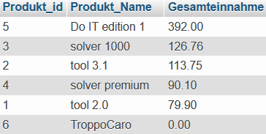
Beispiel (2) - Lösung
Wir umgehen das Problem, indem wir zwar weiterhin die Ausgabe des Produktes „TroppoCaro“ mittels RIGHT JOIN „erzwingen“ (obwohl es mit keinem Eintrag der Hilfstabelle verknüpfbar ist), nun aber pro Produkt nicht die Summe der Einzelpreise ermitteln, sondern zunächst die Anzahl der Einkäufe berechnen lassen, um diese dann mit dem Einzelpreis zu multiplizieren:
SELECT Produkt.Produkt_id,
Produkt_Name,
COUNT(Abrechnung_Produkt.Produkt_ID)*Euro_Preis AS "Gesamteinnahme"
FROM Abrechnung_Produkt RIGHT JOIN Produkt ON Abrechnung_Produkt.Produkt_ID=Produkt.Produkt_id
GROUP BY Produkt.Produkt_id,Produkt_Name
ORDER BY COUNT(Abrechnung_Produkt.Produkt_ID)*Euro_Preis DESC;

Slide 8
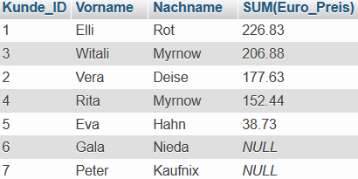
Beispiel (3)
Wir wollen nun PRO Kunden: ID, Vornamen, Nachnamen und die jeweilige Gesamtbestellsumme ausgeben lassen.
Da wir aber auch Kunden berücksichtigen wollen, die bisher noch nichts bestellt haben, arbeiten wir mit dem LEFT JOIN:
SELECT Kunde.Kunde_ID,Vorname,Nachname,SUM(Euro_Preis)
FROM Kunde LEFT JOIN Abrechnung ON Kunde.Kunde_ID=Abrechnung.Kunde_id
LEFT JOIN Abrechnung_Produkt ON Abrechnung.Abrechnung_ID=Abrechnung_Produkt.Abrechnung_ID
LEFT JOIN Produkt ON Abrechnung_Produkt.Produkt_ID=Produkt.Produkt_id
GROUP BY Kunde.Kunde_ID,Vorname,Nachname
ORDER BY SUM(Euro_Preis) DESC;
Nur die Aggregatfunktion COUNT gibt bei fehlenden Verknüpfungen den Wert „0“ zurück.
Alle anderen haben in solchen Fällen den Rückgabewert NULL.

Slide 9
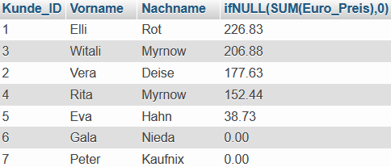
Beispiel (3) – „aufgehübscht“
Wir wollen nun PRO Kunden: ID, Vornamen, Nachnamen und die jeweilige Gesamtbestellsumme ausgeben lassen.
Da wir aber auch Kunden berücksichtigen wollen, die bisher noch nichts bestellt haben, arbeiten wir mit dem LEFT JOIN:
SELECT Kunde.Kunde_ID,Vorname,Nachname, ifNULL(SUM(Euro_Preis),0)
FROM Kunde LEFT JOIN Abrechnung ON Kunde.Kunde_ID=Abrechnung.Kunde_id
LEFT JOIN Abrechnung_Produkt ON Abrechnung.Abrechnung_ID=Abrechnung_Produkt.Abrechnung_ID
LEFT JOIN Produkt ON Abrechnung_Produkt.Produkt_ID=Produkt.Produkt_id
GROUP BY Kunde.Kunde_ID,Vorname,Nachname
ORDER BY SUM(Euro_Preis) DESC;

Slide 10
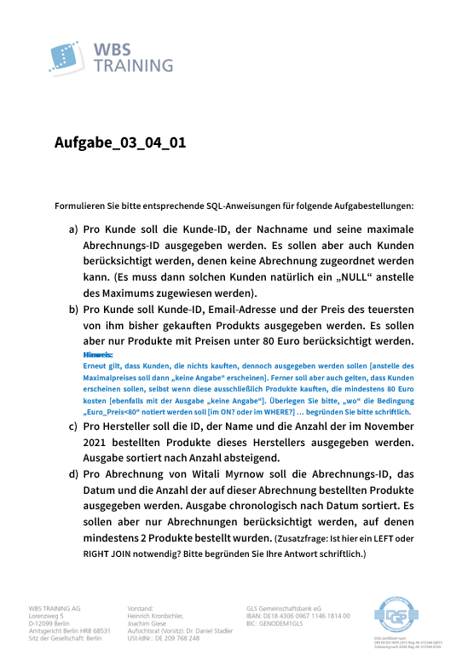
Gemeinsame Übung („Live-Coding“) -> A_03_04_01

Slide 11
Vielen Dank für Ihre Aufmerksamkeit!

